Slide 1
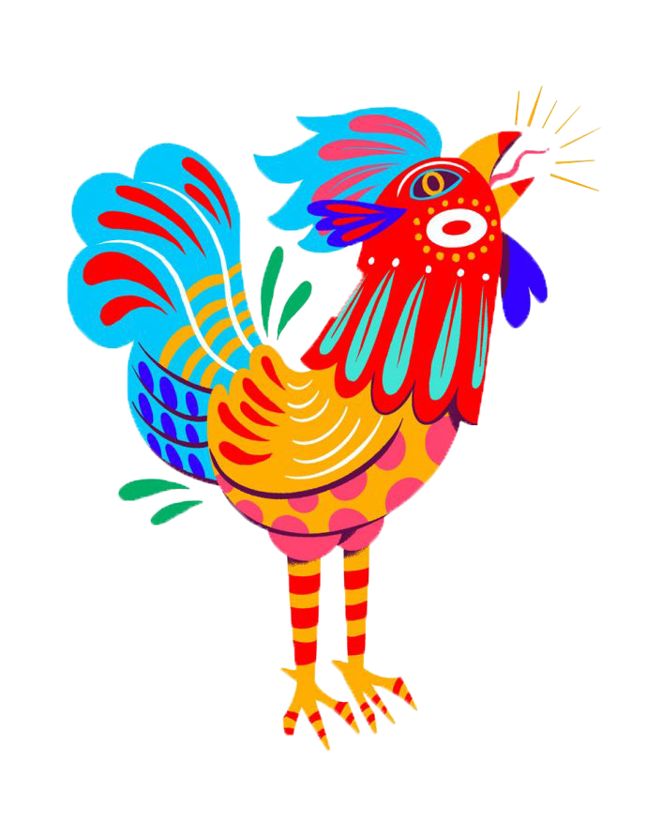
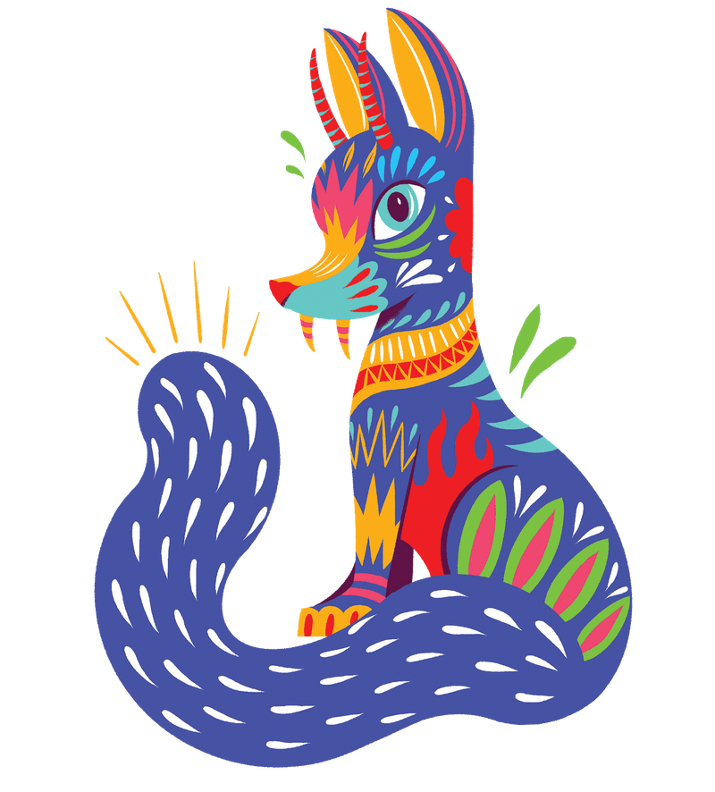
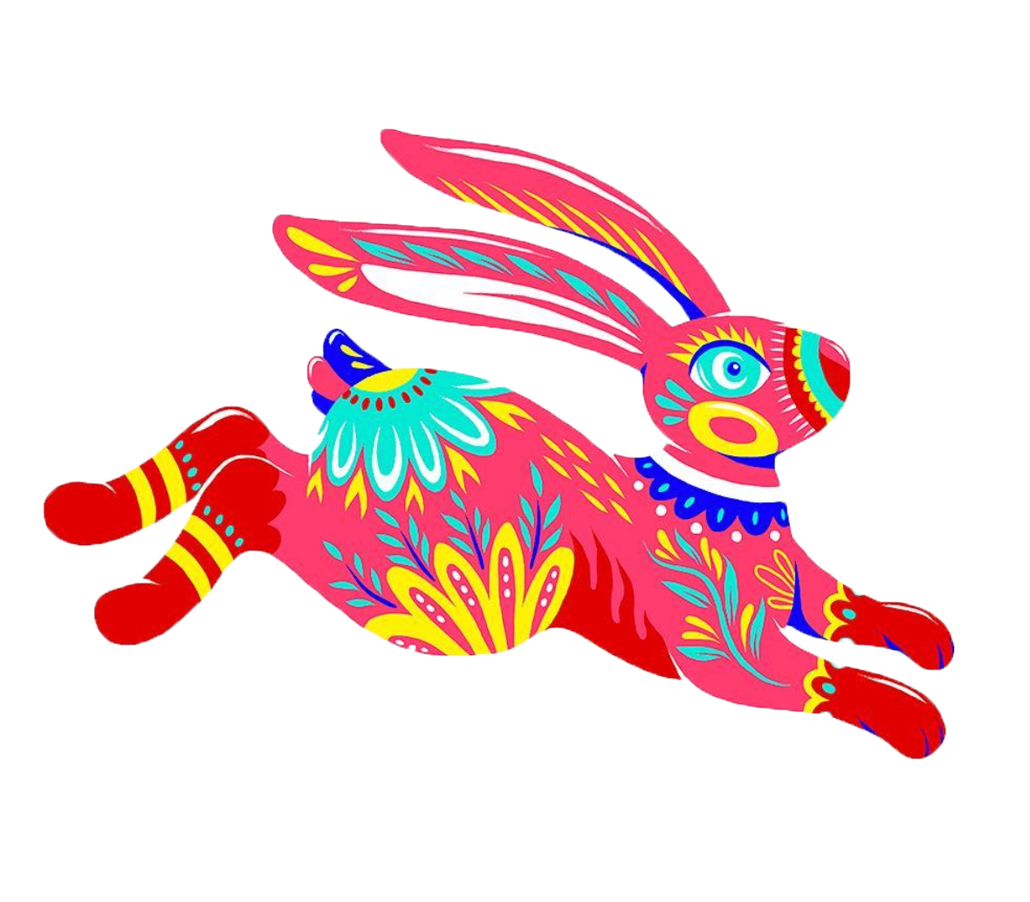
Alebrijes
Oltre 100 anni fa a Città del Messico, un artista di nome Pedro Linares era molto malato e cadde in un sonno profondo. Sognò un luogo strano e magico che somigliava a una foresta. Vide alberi, animali, rocce e nuvole che si trasformavano in animali bizzarri. Vide un asino con ali burrose, un gallo con corna di toro, un leone con la testa di aquila e tutti gridavano: "Alebrijes, Alebrijes!" All'improvviso si è svegliato, pensava che le creature venissero ad aiutarlo e proteggerlo. Si riprese dalla sua malattia e presto creò le sue creature fantastiche. In Messico molte generazioni di artisti hanno creato Alebrijes da un bosco sacro chiamato copal.
Gli Alebrijes sono considerati esseri sacri. Richiedono molto tempo perché sono fatte con molto amore, duro lavoro e pazienza. Ogni Alebrije ha un messaggio unico e speciale da dare.

